Slide 1

大学生心理健康

Slide 2


积极互动
心灵体验
你行动，我分享
欣赏的力量
反思自省和领悟

Slide 3
第一章 导论
第一节 为什么开设心理健康课程
第二节 心理健康课程的主要内容
第三节 如何维护大学生的心理健康

Slide 4
第一章 导论
第一节 为什么开设心理健康课程
三个“打鱼人”，聚在一个河潭边钓鱼，发现有人在上
游被冲进水潭挣扎着求救。
一个打鱼人便跳入水中把落水者救了上来，并用人
工呼吸等方法予以抢救。第一个，第二个，第三个……
一个打鱼人似乎是想到了什么，他离开现场去了上游，
劝说人们不要在这里游泳，并在人们的入水处插上一块木
牌以示警告。
一个打鱼人最终似乎醒悟了，他说这样仍然不能从根
本上解决问题。他要去做另一项工作——去教人们游泳。

Slide 5


什么是心理健康？
心理健康：是指个体在适应环境的过程中，生理、心理和社会性方面达到协调一致，保持一种良好的心理功能状态。
心理失能
心理完满状态
纯黑 深灰色 浅灰色 纯白

Slide 6

马斯洛评定心理是否健康10标准
①是否有充分的安全感；
②是否对自己有比较充分的了解，并能恰当地评价自己的能力；
③自己的生活理想和目标能否切合实际；
④能否与周围环境保持良好的接触；
⑤能否保持自身人格的完整与和谐；
⑥是否具备从经验中学习的能力；
⑦能否保持适当和良好的人际关系；
⑧能否适度地表达和控制自己的情绪；
⑨能否在集体允许的前提下，有限度地发挥自己的个性；
⑩能否在社会规范的范围内，适度地满足个体基本需要。

Slide 7
大学生心理健康的标准
智力正常
情绪健康
意志健全
人格完整
自我评价正确
人际关系和谐
社会适应正常
心理行为符合大学生的年龄特征
你的心理健康吗？

Slide 8
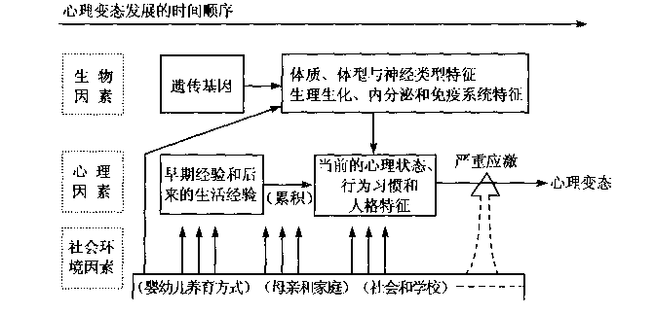
二、心理健康的影响因素
海马沟与焦虑相关
个体内部因素
心理发展状态
外在的客观因素

Slide 9
为什么要开设心理健康课？

Slide 10
一、帮助大学生有效应对发展问题
你曾经或正在被什么样的问题困扰？
生活
学习
人际
恋爱
发展

Slide 11

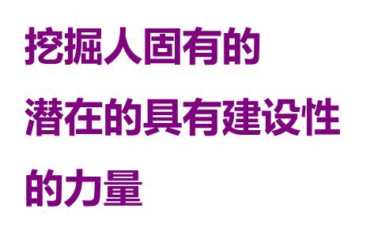
二、认识自身心理，培养健康人格
心理学三大使命
1.心理疾病的治疗
2.提高普通人的生命质量
3.人才的发掘和培养
三、防范心理危机，珍爱生命

Slide 12


第二节 心理健康课程的主要内容
住不惯，吃不惯，学不进去，烦躁失眠
考砸了！我烦躁、心情低落、无精打采，觉得自己完了
好在跟寝室同学相处的还不错，就是那个小王好像处处跟我作对
别人眼里我自信上进、争强好胜，父母眼里我乖巧懂事，我自己认为我不够好，没有多才多艺，哪个才是真正的我呢？
第一章 导论
第二章 认识心理咨询
第三章 大学生心理困惑及异常心理
第四章 大学生人格培养
第五章 自我意识的培养
第六章 压力管理与挫折应对
第七章 情绪管理
第八章 人际交往
第九章 大学生的恋爱与性心理
第十章 生命教育
第十一章 心理危机应对
班花拒绝了我，期末考挂了好几门，大学的一切都是灰暗的，我的生活了无生趣，谁来帮帮我？
心理咨询
心理训练
心理辅导
心理治疗
导论
周围同学都说我坏话，想要暗害我
心理问题及其成因
我喜欢上了班花，一见到她面红耳赤，心跳加速，我怎么跟她告白？
他们就是妒忌我，都是他们
的错
马上要考试了，还没有准备好，怎么办？
人格发展
常见发展问题及其解决
危机干预

Slide 13
第三节 如何维护大学生心理健康
（一）掌握心理健康知识
（二）进行积极的自我调整
（三）主动求助心理咨询

Slide 14
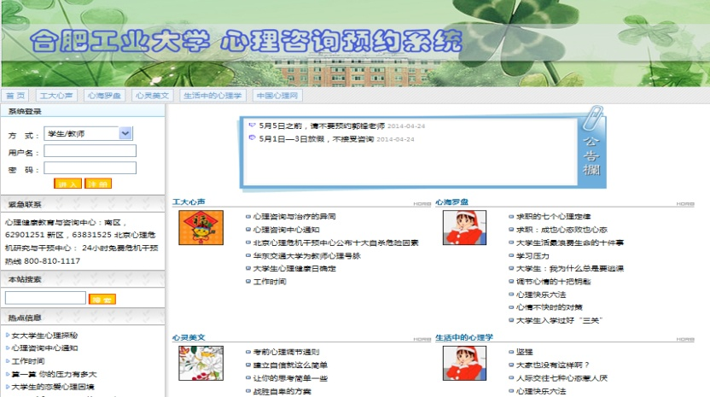

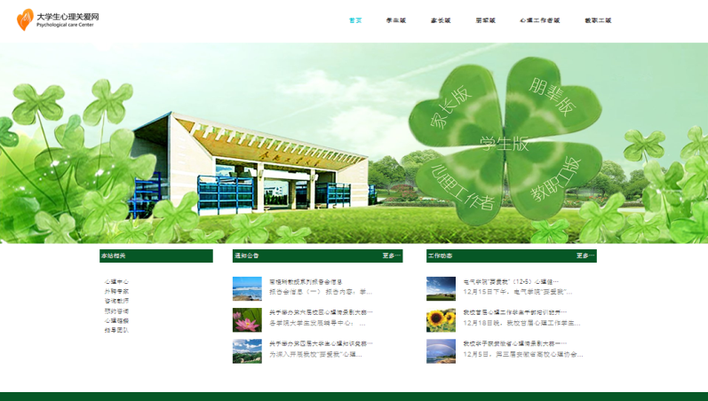
（一）掌握心理健康知识
  1. 阅读相应的书籍、报刊杂志，浏览网络媒体。
  2. 学习相关课程、听讲座和参加心理健康活动。
  3. 参与集体培训或专题辅导工作坊。

Slide 15
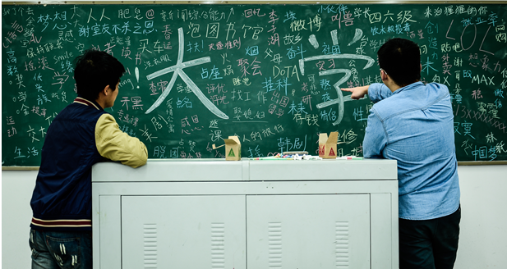
（二）进行积极的自我调整
树立科学的健康观；
充分认识自己与接纳自己；
进行积极的人际交往；
学会管理和调整情绪。

Slide 16
（三）主动求助心理咨询
心理咨询，是指受过专业训练的心理咨询师依据心理学的理论，针对来访者的心理问题运用心理学方法、技术，协助其维护、增进身心健康，促进人格发展和潜能开发的过程。

Slide 17
第三节 如何学习心理健康教育课程
一、明确学习目标
二、注重课堂学习
三、强调学以致用

Slide 18
考核方式
平时成绩占30%（包括出勤、参与课堂讨论和提问）；
平时作业占30%（不少于5次）；
考试成绩占40%

Slide 19
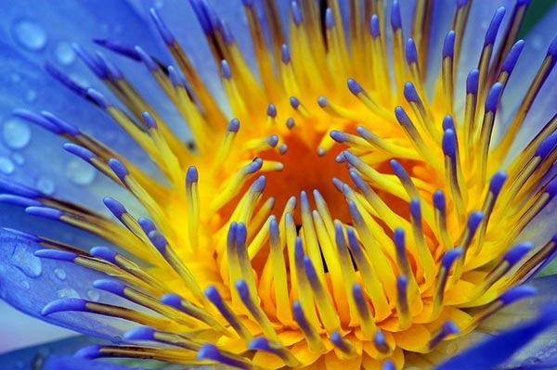
生命的成长，有一种让人感动的力量！

Slide 20

和一位你熟悉的学长或学姐深谈一次，重点探讨大学
生活中会面临的问题及可能的解决方法。

Slide 21
推荐阅读
《大学生心理健康教育》李文霞 ,任占国,赵传兵编著.北京师范大学出版集团;
《心理学与生活 》[美]理查德.格里格,菲利普.津巴多著 .人民邮电出版社;
《少年我心》 岳晓东著,安徽人民出版社 .

Slide 22


